Slide 2
Ильина Татьяна Александровна Стаж работы:22 года.

Slide 3
Каждый день раньше солнца встаю
И спешу в свой родной детский сад
Утро дарит мне свежесть свою
Я с улыбкой встречаю ребят.

Slide 4
Жизнь в группе

Slide 9
На прогулке.

Slide 12
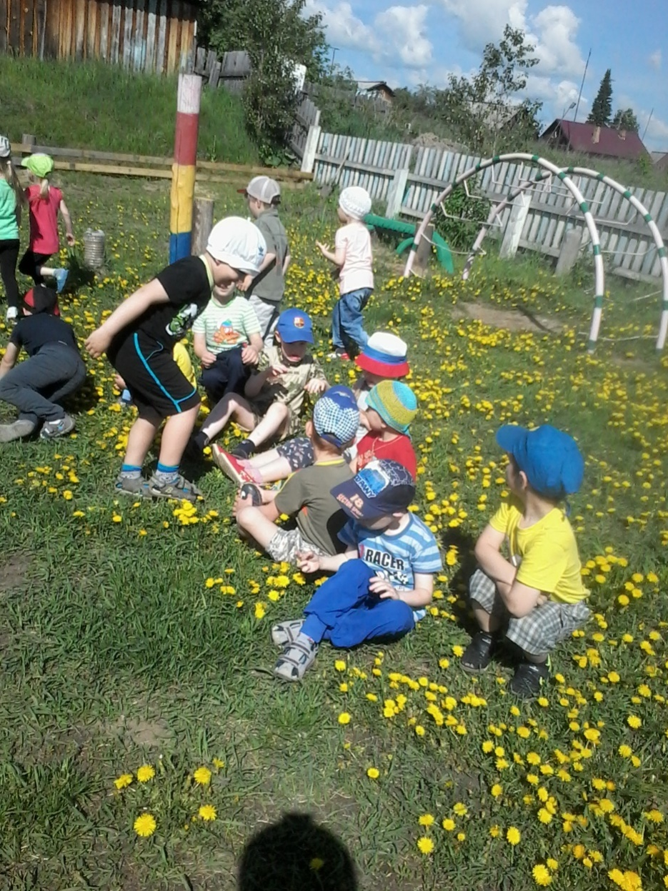

Slide 16
Наш дружный трудовой коллектив

Slide 19
Мое увлечение.

Slide 22
Спасибо за внимание.

